Slide 1
Les termes de zoning, wireframe, mockup et prototype ont trait à l’ergonomie et la conception d’interface, on les retrouve dans la plupart des projets digitaux. Ils ne sont pas synonymes (contrairement aux idées reçues) mais correspondent à des étapes distinctes. Point sur la terminologie !
Quelle est la différence entre le Zoning, Wireframe, Mockup et Prototype ?

Slide 2
Qu’est-ce que le Zoning ?
Le zoning est une schématisation grossière de ce que sera la future page web. On utilise des blocs pour déterminer où se trouveront les contenus et fonctionnalités. Cette étape a généralement lieu après la création d’une arborescence, il arrive quelquefois qu’elle soit réalisée en parallèle.

Slide 3
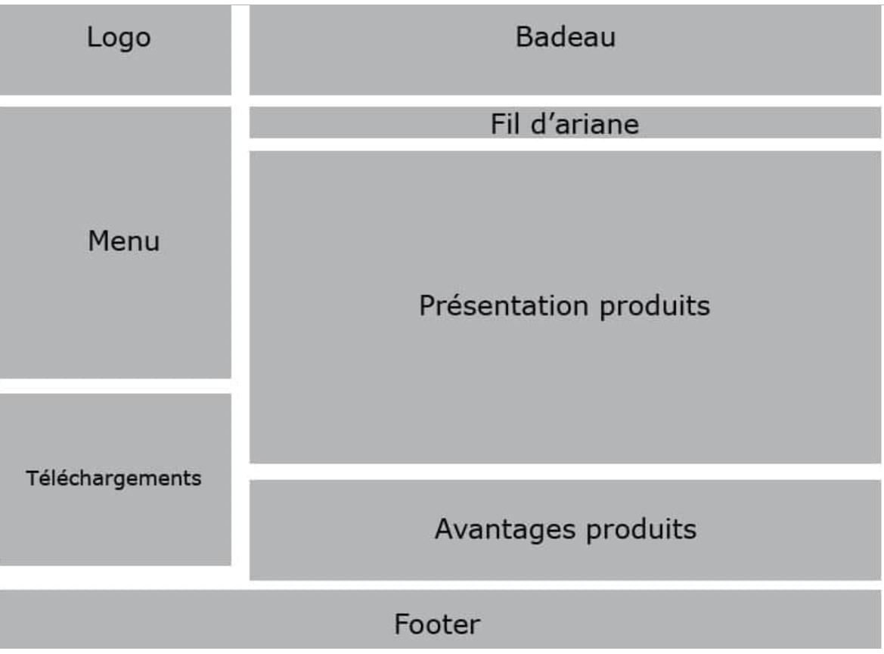
Les grandes zones de contenus et autres éléments doivent être cohérents sur la page. Il n’est pas rare que les souhaits initiaux soient inadaptés, par exemple une page d’accueil surchargée d’informations. C’est lors du zoning qu’est effectué ce premier débroussaillage.

Slide 4
Qu’est-ce qu’un Wireframe ?
Le wireframe (on parle de « maquette fil de fer » en français) est la suite logique du zoning. Chaque bloc réalisé lors de l’étape précédente se voit doté d’image(s), de texte(s) ou de vidéo(s). Ce contenu peut être fictif car les informations finales ne sont pas toujours connues à ce stade du projet.

Slide 5
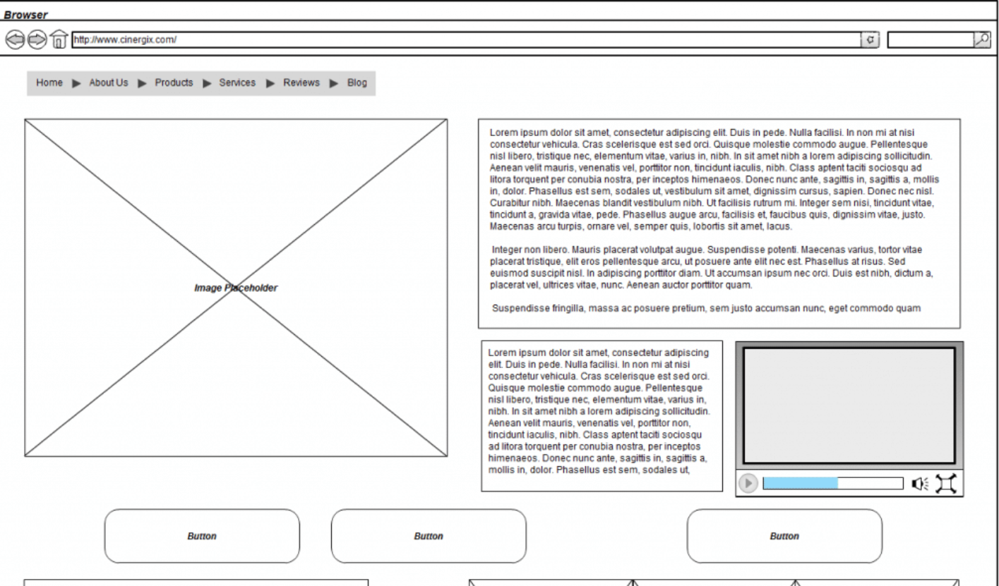
Les wireframes validés servent de base aux web designers pour la conception des maquettes. L’organisation des éléments et le système de navigation imaginés ne sont pas immuables mais les « créatifs » doivent respecter les fonctionnalités souhaitées et validées par le client ainsi que le budget alloué au projet.

Slide 6
Qu’est-ce qu’un Mockup ?
Un mockup est un terme informatique, et même un terme de design, qui désigne une maquette d'une interface utilisateur. Cette maquette se veut volontairement simpliste pour se fier principalement sur les fonctionnalités que sur l'aspect esthétique final.
Un mockup représente un squelette d'une interface utilisateur. Ce squelette est en noir et blanc et à principalement pour but de montrer sur papier (ou sur ordinateur) où seront placé les éléments sur l'interface et comment fonctionnera l’interaction entre eux (bouton d'action, zone de texte, élément interactif ...).

Slide 7
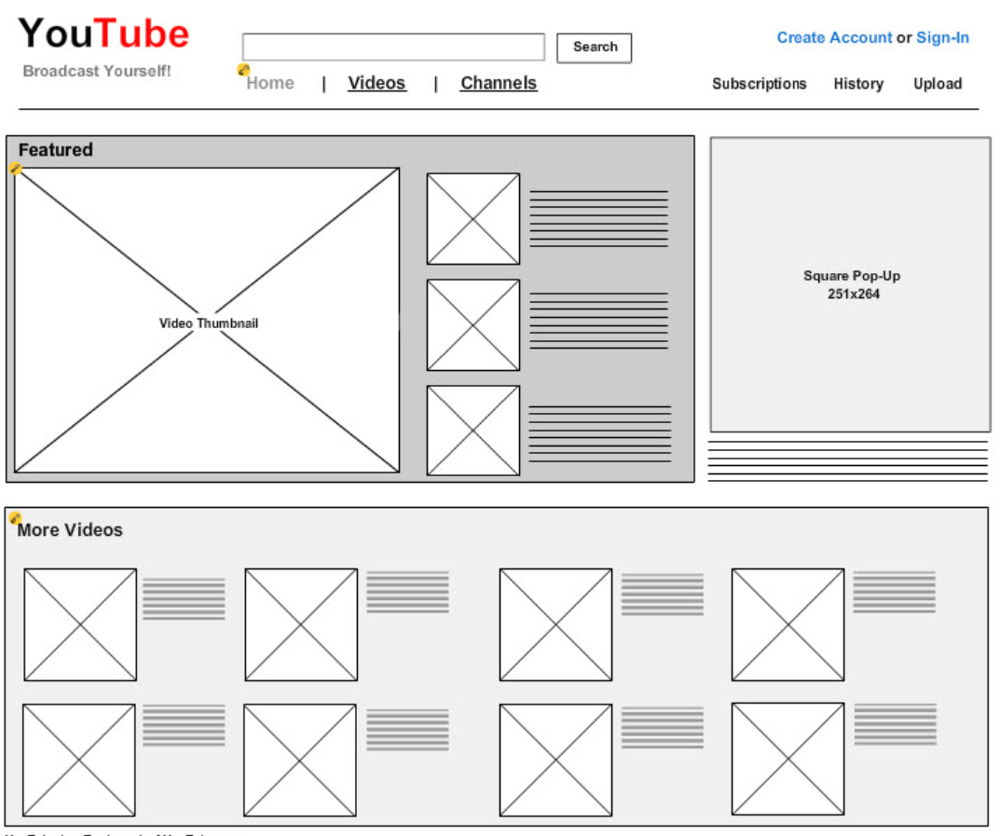
Mockup

Slide 8
Avantages
Un mockup est une bonne méthode durant la phase de conception d'un site web, d'un logiciel ou de tout autre interface pour les raisons suivantes:
Possibilité de montrer l'aperçu de l'interface à des collaborateurs
Constater un problème de placement, de taille des éléments ou même une impossibilité technique
Déplacer facilement un élément pour améliorer l'interface (expérience utilisateur, ergonomie ...)
Mieux estimer la complexité d'une interface et donc meilleure estimation du temps de conception
Modification rapide de l'interface avant même que les graphistes ou les développeurs n'ai commencé à travailler. Une modification en amont est plus rapide que pendant la phase d'intégration ou de développement

Slide 9
Qu’est-ce qu’un Prototype ?
Un prototype vient valider les technologies en rendant les interfaces fonctionnelles, tout est testé pour détecter d’éventuels problèmes. Ce concept remonte à bien avant internet, un inventeur devant s’assurer que son objet fonctionne correctement avant de le commercialiser. Le but n’est pas d’inciter le testeur à acheter le produit, il doit seulement le rendre meilleur. Un prototype permet également d’aller démarcher d’éventuels investisseurs.

Slide 10
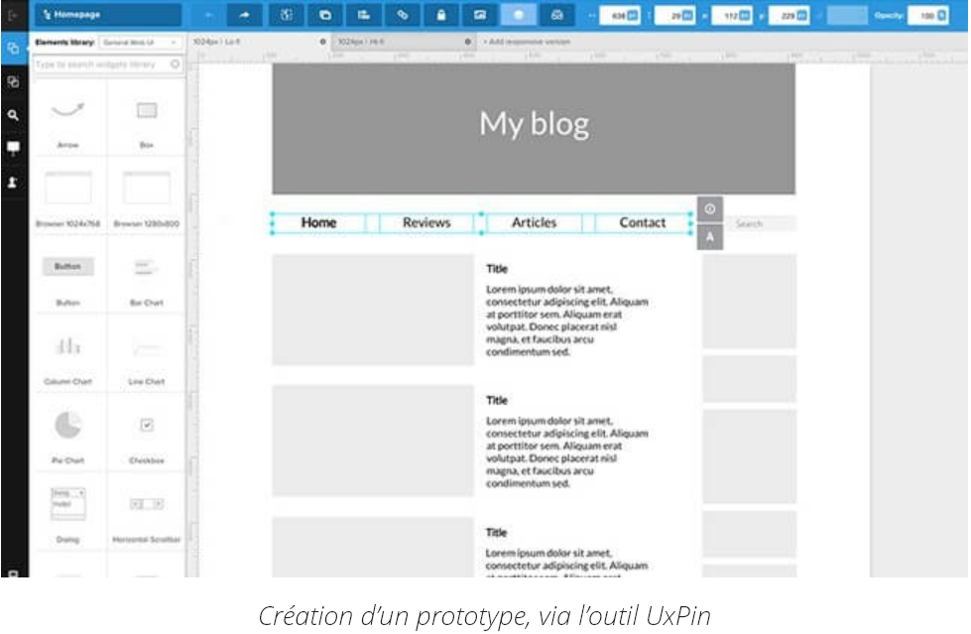
Prototype

